Slide 1

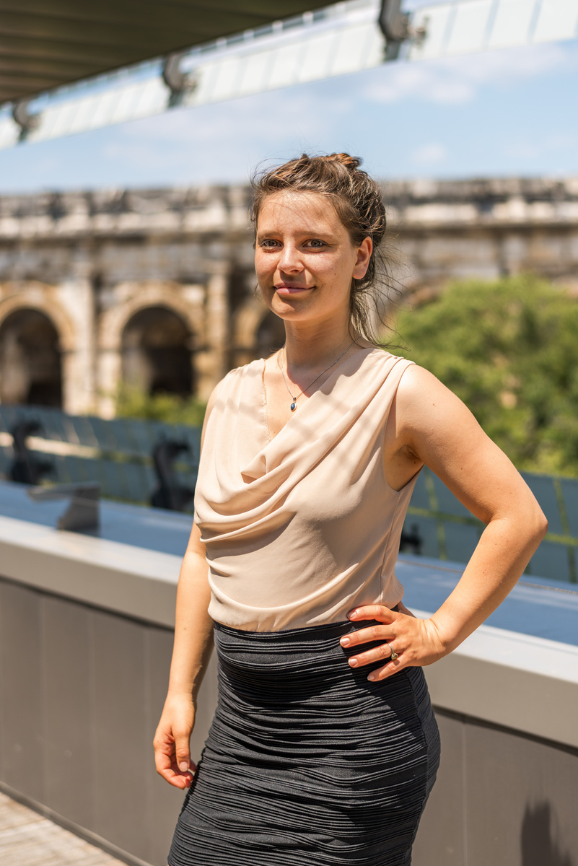







Fanny MION
Cheffe de projet Thermique Fluides
06 08 78 57 25
fannymion@groupe-isoedre.fr
Formation et diplômes
Expériences professionnelles
BAC +6 Maitrise en Ingénierie, Thermique du Bâtiment, Développement durable, Energies renouvelables - Ecole Polytechnique de Montréal, CANADA- 2017
BAC+5 Diplôme d’ingénieure Centralienne, Ingénieure Généraliste Ecole Centrale Marseille - 2017
CHEFFE DE PROJET THERMIQUE ET FLUIDES - ISOEDRE- Depuis 2023
INGENIEURE-CONSEIL EN CONSTRUCTION ECOLOGIQUE INDEPENDANTE - VESTA Ecosystème – 2020 à 2023
Références significatives
{{REF_RESIDENCE}}
Maître d’ouvrage: {{REF_MOA}}
Montant: {{REF_MONTANT}}
Type de travaux effectués: {{REF_TRAVAUX}}
Réalisation: {{REF_REALISATION}}
Compétences
Bureau d’études / Suivi Chantier
THERMIQUE DU BATIMENT :
  Audits énergétiques
  Analyse sur site de bâtiments (enveloppe / systèmes)
  Sondage de confort et d’opinion auprès des habitants
  -Simulation Thermique ou Energétique Dynamique
  Modélisation RT Ex
  Optimisation des performances énergétiques de bâtiments existants
  Rédaction de rapports complets et pédagogiques
  Etudes Thermiques Réglementaires
  Conception de systèmes CVC
BATIMENT DURABLE :
  ·Préconisations d’utilisation des matériaux biosourcés
  ·Systèmes de ventilation naturelle hybrides
{{REF_RESIDENCE}}
Maître d’ouvrage: {{REF_MOA}}
Montant: {{REF_MONTANT}}
Type de travaux effectués: {{REF_TRAVAUX}}
Réalisation: {{REF_REALISATION}}
{{REF_RESIDENCE}}
Maître d’ouvrage: {{REF_MOA}}
Montant: {{REF_MONTANT}}
Type de travaux effectués: {{REF_TRAVAUX}}
Réalisation: {{REF_REALISATION}}
{{REF_RESIDENCE}}
Maître d’ouvrage: {{REF_MOA}}
Montant: {{REF_MONTANT}}
Type de travaux effectués: {{REF_TRAVAUX}}
Réalisation: {{REF_REALISATION}}
{{REF_RESIDENCE}}
Maître d’ouvrage: {{REF_MOA}}
Montant: {{REF_MONTANT}}
Type de travaux effectués: {{REF_TRAVAUX}}
Réalisation: {{REF_REALISATION}}

